Slide 1

Laboratorio di Fullstack
Gruppo 2:
Christian Mitra, Edoardo Alessandro, Badiu Medeea Adelina, Mohammed Amin, Paolo Sagliocco

Slide 2

Suddivisione del progetto
Analisi della richiesta
Predisposizione ambiente di sviluppo
Realizzazione del codice per il progetto

Slide 3

Analisi della richiesta
Sottoprova 1
Tecniche utilizzate
Analisi UX Design

Slide 4
Analisi della richiesta Prima sottoprova
Tecnologie utilizzate per la creazione del progetto: Eclipse
Linguaggi programmazione/gestione dati utilizzati: Html, Css, Java, Linguaggio terminale Docker
Software necessari per l’installazione e l’uso dell’applicazione: Qualsiasi browser e Java Virtual Machine
Tecnologie di storage dati da utilizzare: Phpmyadmin, Xampp
Tecnologie di repository del codice: GitHub
Eventuali Framework: Springboot, Hibernate, Thymeleaf, Jquery(Ajax)
Suddivisione delle fasi di sviluppo
Creazione del Wireframe e Mock-up: Figma

Slide 5
Analisi UX Design Prima sottoprova Target
Analisi Target: il 20% dei docenti ha tra i 54 e i 59 anni, mentre il 19% ha tra i 50 e i 54 anni. La percentuale complessiva è del 57,2%.
Analisi Target: La classe riferibile agli studenti delle scuole secondarie superiori è dai 15-19 anni.
Fonte: ISTAT https://www.istat.it/

Slide 6
Analisi UX Design Prima sottoprova Personas
Docenti:
Ornella muti: Ha 53 anni è una professoressa di Italiano, ha usato diversi registri scolastici e utilizza questo perché è più leggibile.
Carlo Pino: Ha 50 anni è un professore di Matematica, non è un esperto dell’uso del pc, per questo utilizza il registro elettronico che è facile da utilizzare.
Studenti:
Francesco da Alessandria: Ha 17 anni, viene da Cremona, è pratico dell’uso del pc e cerca un registro elettronico più moderno.
Beatrice Milani: Ha 15 anni, utilizza raramente il registro elettronico ma quando lo fa vuole arrivare direttamente al suo obiettivo.

Slide 7
Predisposizione ambiente di Sviluppo
Sottoprova 2
Creazione ambiente del lavoro

Slide 8
Suddivisione delle fasi del progetto Seconda sottoprova: Database
Database: Registro
Tabelle:
Domande
Ruolo
Insegnamento
Modulo
User
Feedback
Database: Registro
Struttura tabelle:
1. Domande
Chiave primaria: iddomande
Domande
2. Ruolo
Chiave primaria: idruolo
Ruolo
3. Insegnamento:
Chiave primaria: idinsegnamento
Chiavi esterne: idmodulo, idutente
4. Modulo:
Chiave primaria: idmodulo
Modulo
Database: Registro
Struttura tabelle:
5. User
Chiave primaria: iduser
Nome
Cognome
Email
Password
Chiave esterna: idruolo
6. Feedback
Chiave primaria: idfeedback
Chiavi esterne: iduser, iddomande, idmodulo
Voto
Data

Slide 9
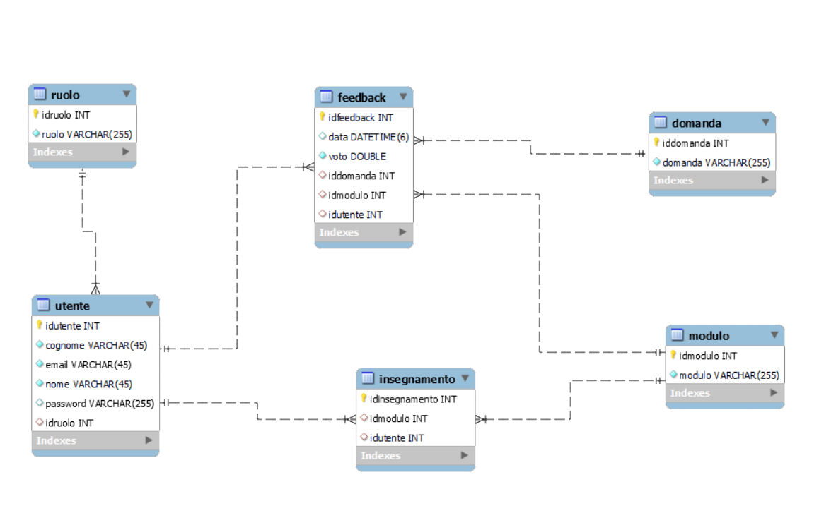
Suddivisione delle fasi del progetto Seconda sottoprova: Database

Slide 10
Suddivisione delle fasi del progetto Seconda sottoprova
Creazione del repository di lavoro:
Fullstack-Gruppo-2
Creazione delle pagine Web necessarie:
Errore, ListaUtenti, Login, MenuFeedback, ModificaPassword, ModificaUtente, Modulo, Profilo, Registrazione, Report, ReportAll, Risultati, Sondaggio
Struttura container Docker: Abbiamo preso Springboot e MySQL associandole a due immagini Docker separate, in seguito accorpandole aggiungendo la porta 3306 e l’indirizzo IP.

Slide 11
Realizzazione del codice di progetto
Sottoprova 3
Realizzazione codice Frontend e Backend

Slide 12
Suddivisione delle fasi del progetto Terza sottoprova
Funzioni principali:
Login
Compilazione sondaggio
Modifica password
Visualizza profilo
Visualizza risultati sondaggi
Funzioni principali:
Funzione di calcolo statistiche dei sondaggi
Registrazione utente
Lista utenti
Modifica utente
Blocco Utente

Slide 13


Grazie per l’attenzione!
Gruppo 2
Christian Mitra, Edoardo Alessandro, Medeea Adelina Badiu, Mohammed Amin, Paolo Sagliocco

